Slide 1

ADOBE XD
UNTUK
MERANCANG WEB UI & APLIKASI
Minggu ke 10
Ratno Suprapto

Slide 2
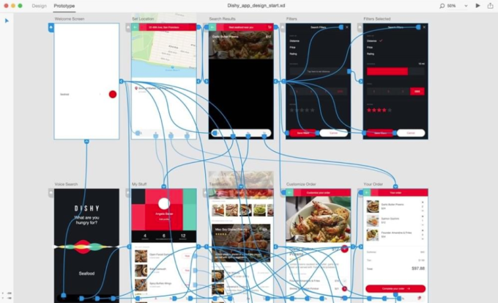

Slide 3
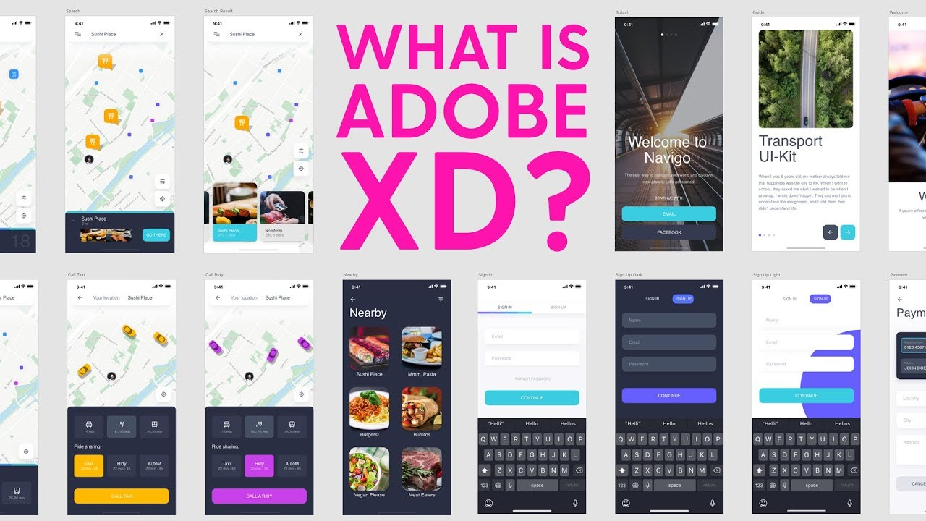

Slide 4
Adobe XD merupakan salah satu software prototype yang berfugsi untuk membuat layout tampilan User Interface dan User Experience web dan aplikasi.
Creative Cloud

Slide 5
Adobe XD selain untuk membuat tampilan UI juga menyediakan fasilitas link page untuk membuat preview prototype UI dan UX web serta aplikasi.
Creative Cloud

Slide 6
LATIHAN ADOBE XD
Creative Cloud

Slide 7
Install program software Adobe XD CC 2017 atau CC 2019 pada komputer.
Creative Cloud

Slide 8
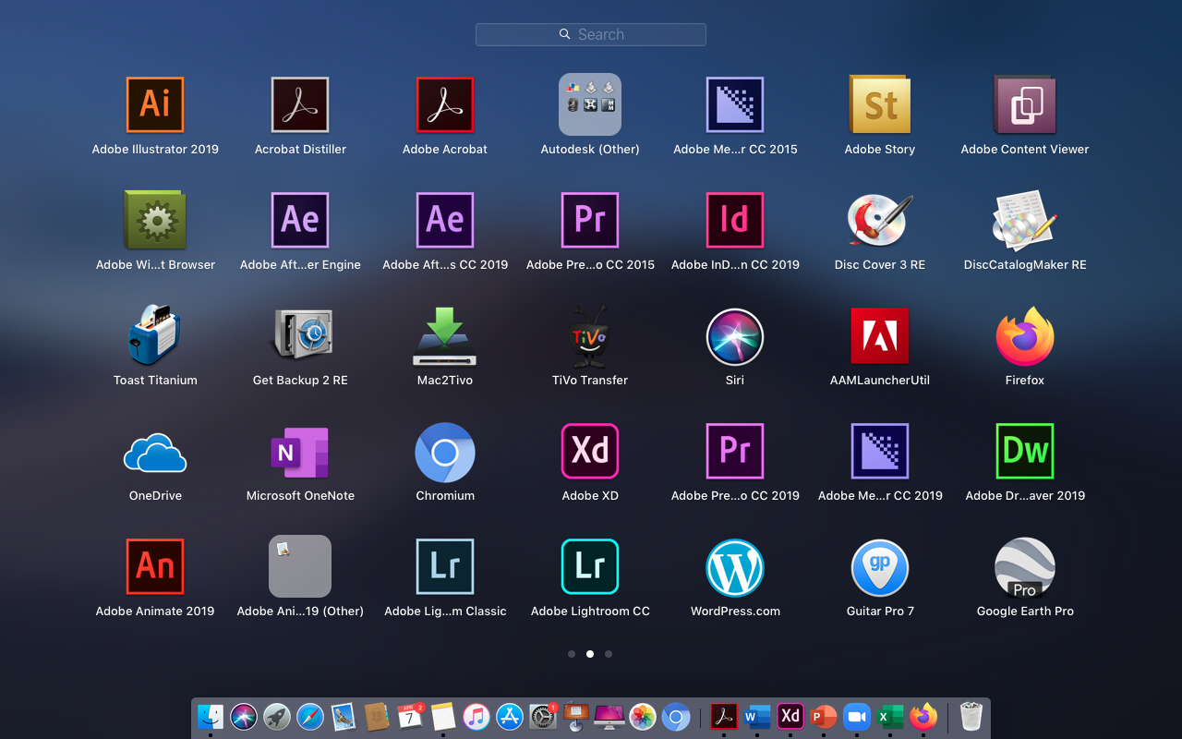
Setelah di install, pilih software Adobe XD pada komputer anda.
Creative Cloud

Slide 9
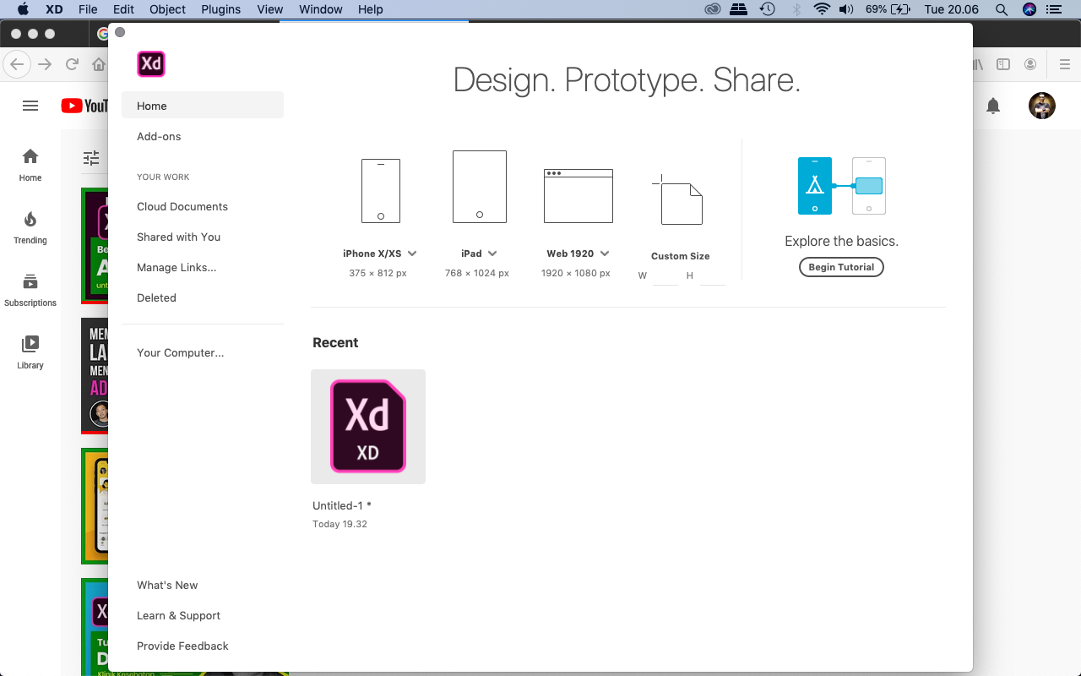
Akan muncul tampilan awal Adobe XD pada komputer anda.
Creative Cloud

Slide 10

Sebelum memulai, perhatikan pilihan design yang ditandai box merah.
Creative Cloud

Slide 11
Pilih web design yang ditandai box merah. Karaena kita akan membuat project prototype untuk web dengan pixel 1920 x 1080
Creative Cloud

Slide 12
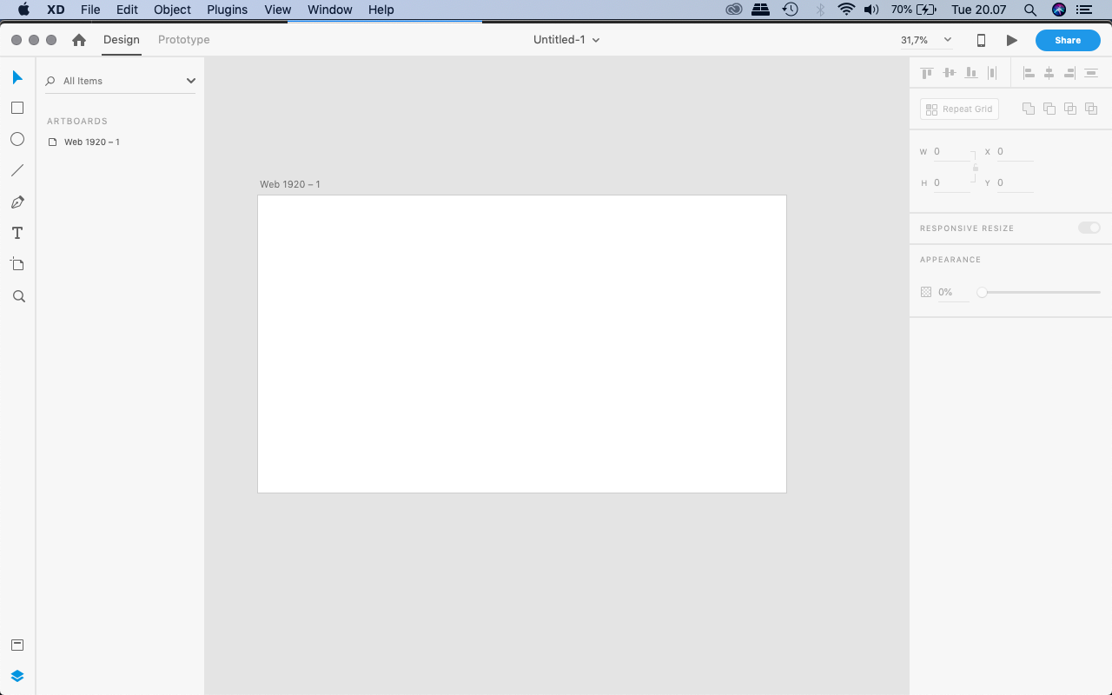
Muncul tampilan bidang kerja yang telah dipilih.
Creative Cloud

Slide 13
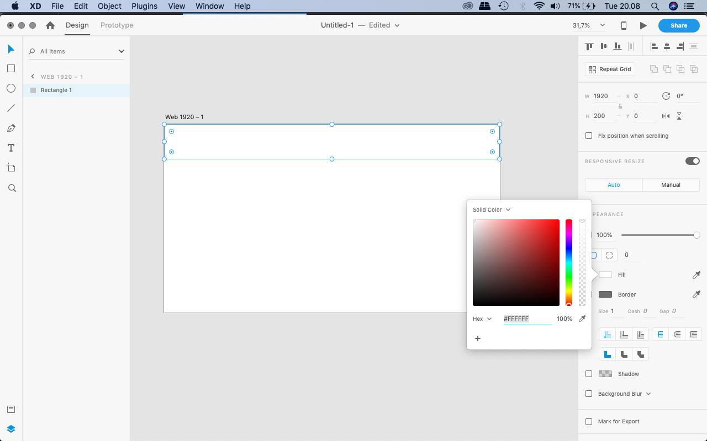
Mulailah dengan membuat HEADER dengan menggunakan RECTANGLE TOOL pada tool bar sebelah kiri.
Creative Cloud

Slide 14
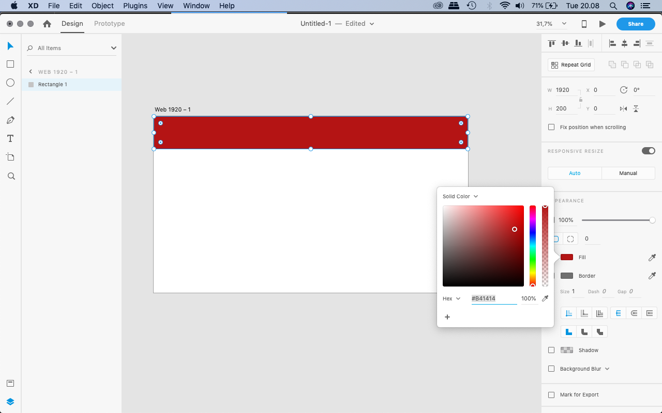
Buatlah header dengan tinggi 200 pixel dan rubahlah warna header. Lihat kotak merah.
Creative Cloud

Slide 15
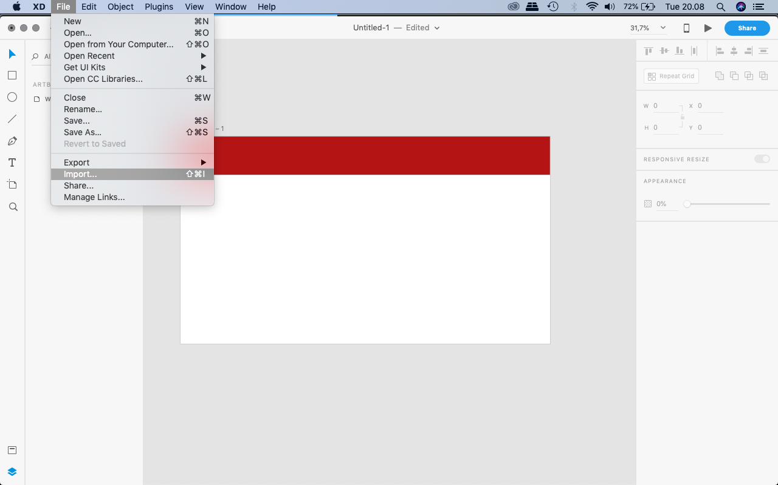
Masukkan logo dengan file PNG. Pilih file>import
Creative Cloud

Slide 16
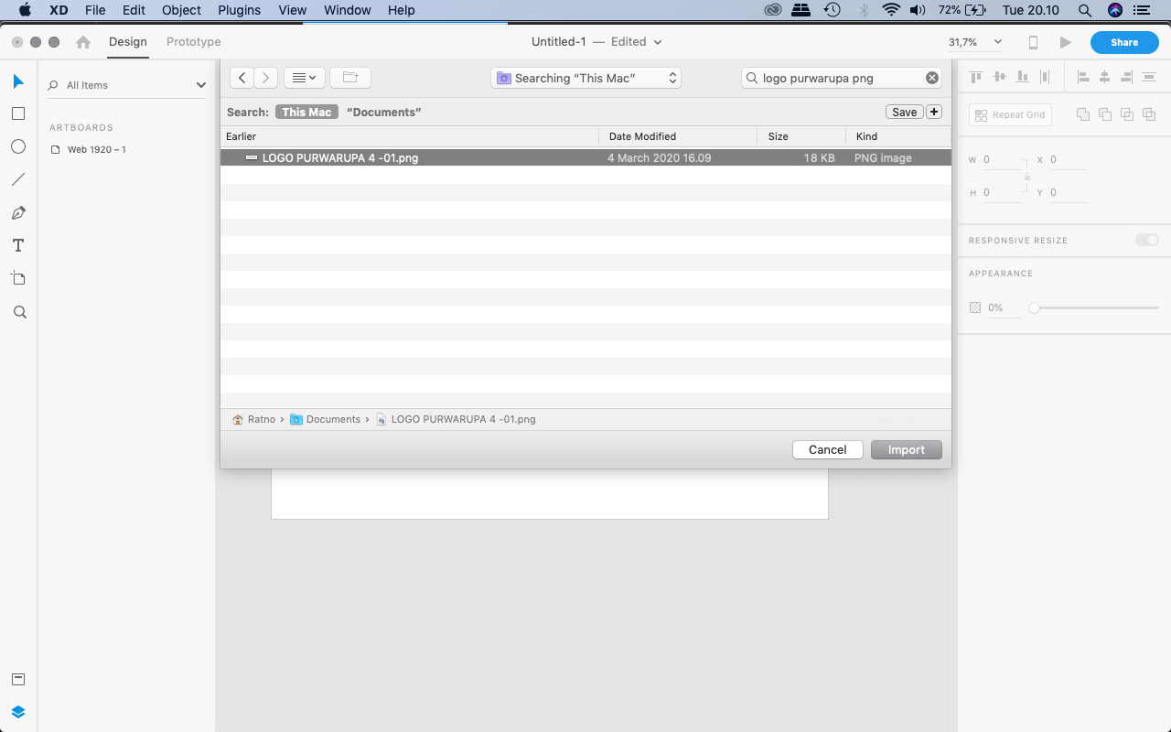
Masukkan logo dengan file PNG. Pilih file>import
Pada window explorer komputer anda.
Creative Cloud

Slide 17
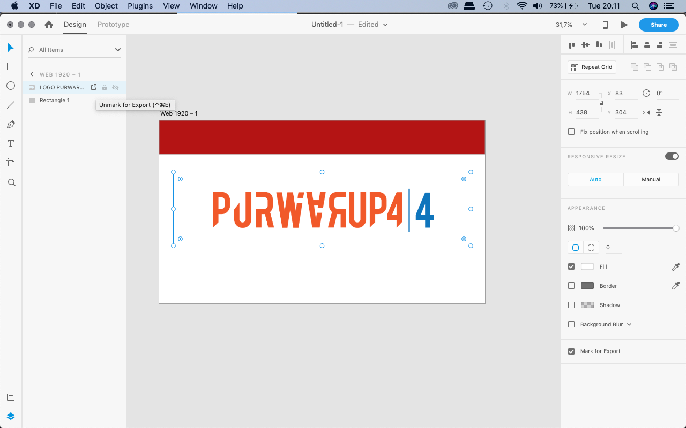
Logo file PNG sudah masuk didalam bidang kerja.
Lihat layer sebelah kiri. Setiap objek gunakan 1 layer.
Creative Cloud

Slide 18
Lihat layer sebelah kiri. Setiap objek gunakan 1 layer dan layer paling atas adalah layer paling depan.
Creative Cloud

Slide 19
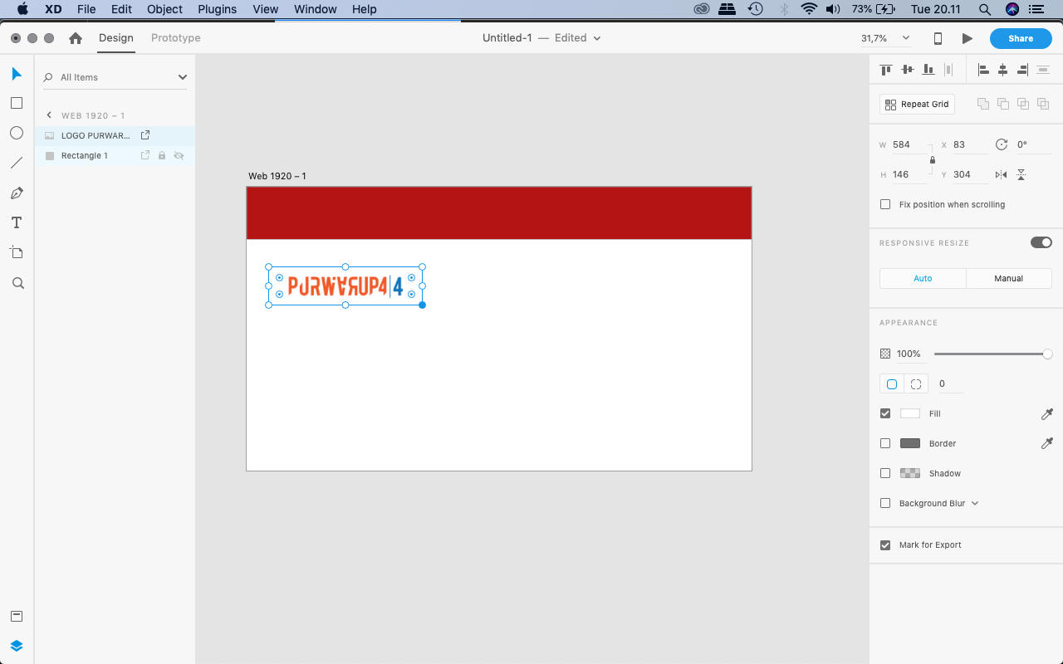
Kecilkan atau scale logo yang telah anda masukkan tadi.
Creative Cloud

Slide 20
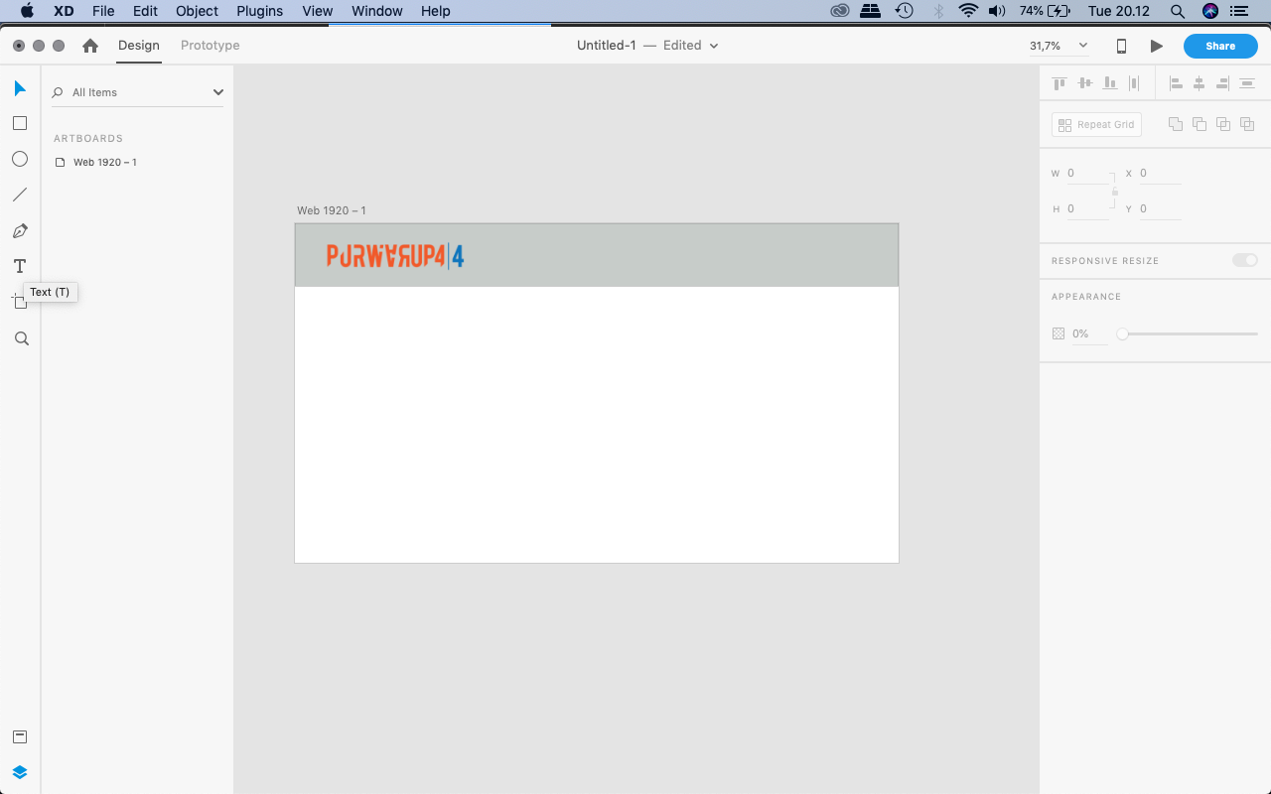
Pindahkan logo ke kiri atas header.
Creative Cloud

Slide 21
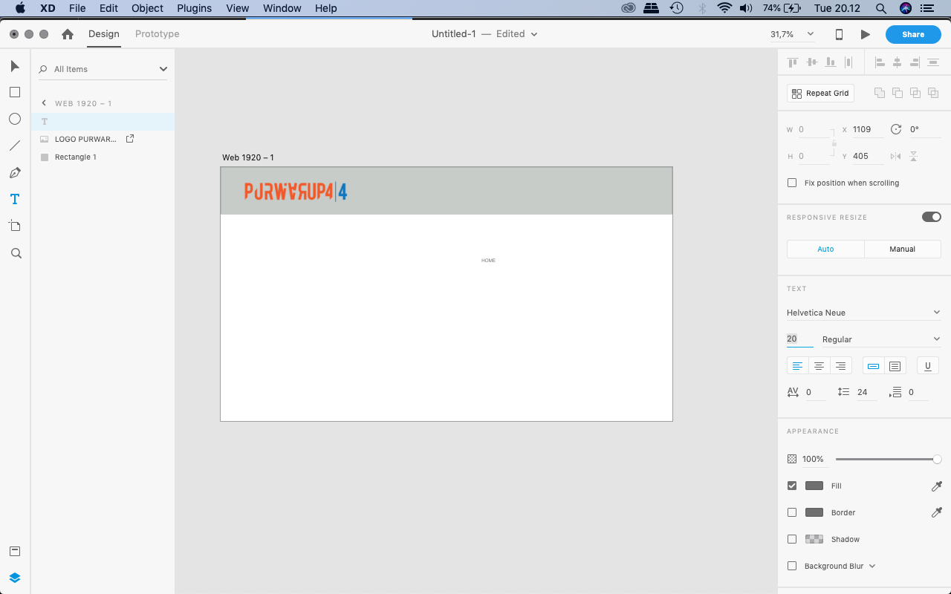
Pada tool bar, pilih icon ‘T’ untuk menulis TEXT.
Creative Cloud

Slide 22
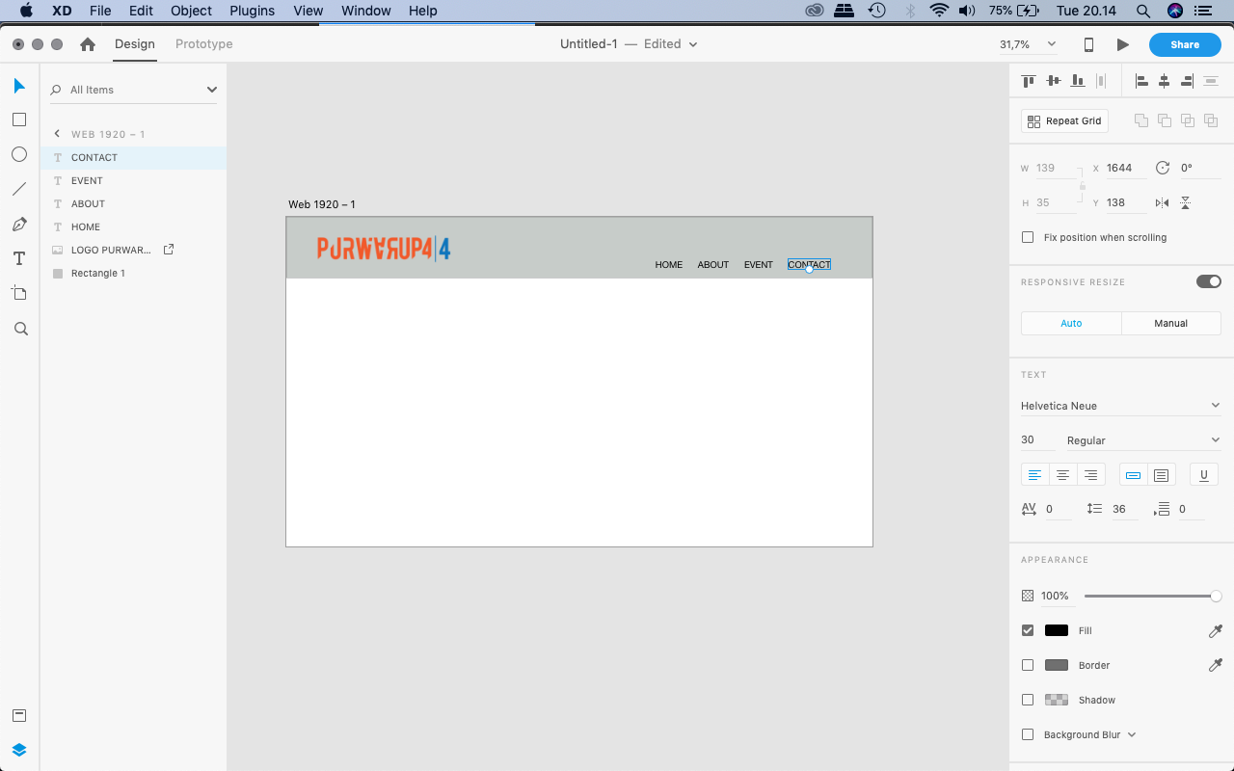
Buatlah button/tombol text untuk menu utama.
Rubahlah warna text sesuai kebutuhan.
Merubah warna text
Creative Cloud

Slide 23
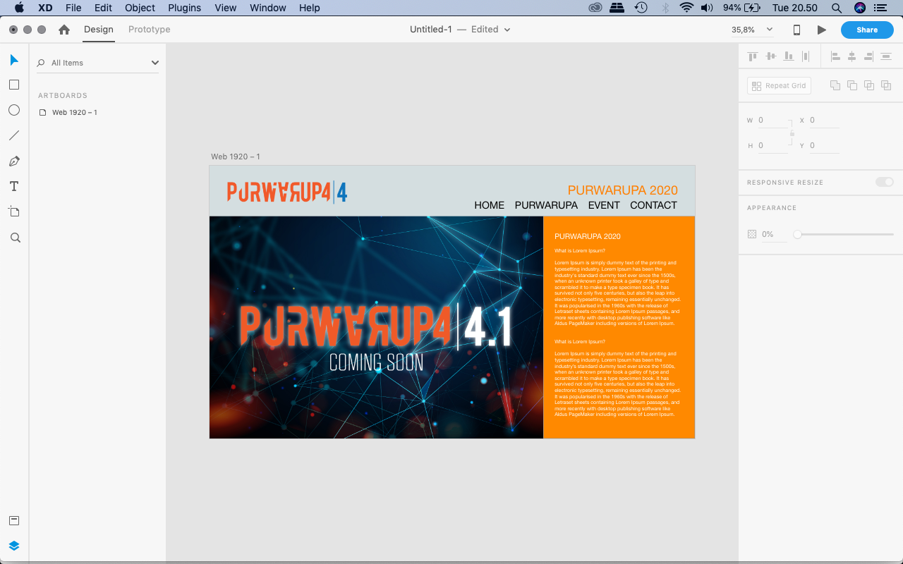
Masukkan image dan konten text lainnya sesuai layout desain yang anda buat. Ikuti cara diatas untuk memasukkan image dan membuat kotak rectangle serta input text.
Creative Cloud

Slide 24
Klik cursor pada bagian luar bidang kerja.
Lihat keterangan layer disebelah kiri.
Creative Cloud

Slide 25
Klik lalu copy dan paste untuk menambah/menggandakan halaman/page.
Creative Cloud

Slide 26
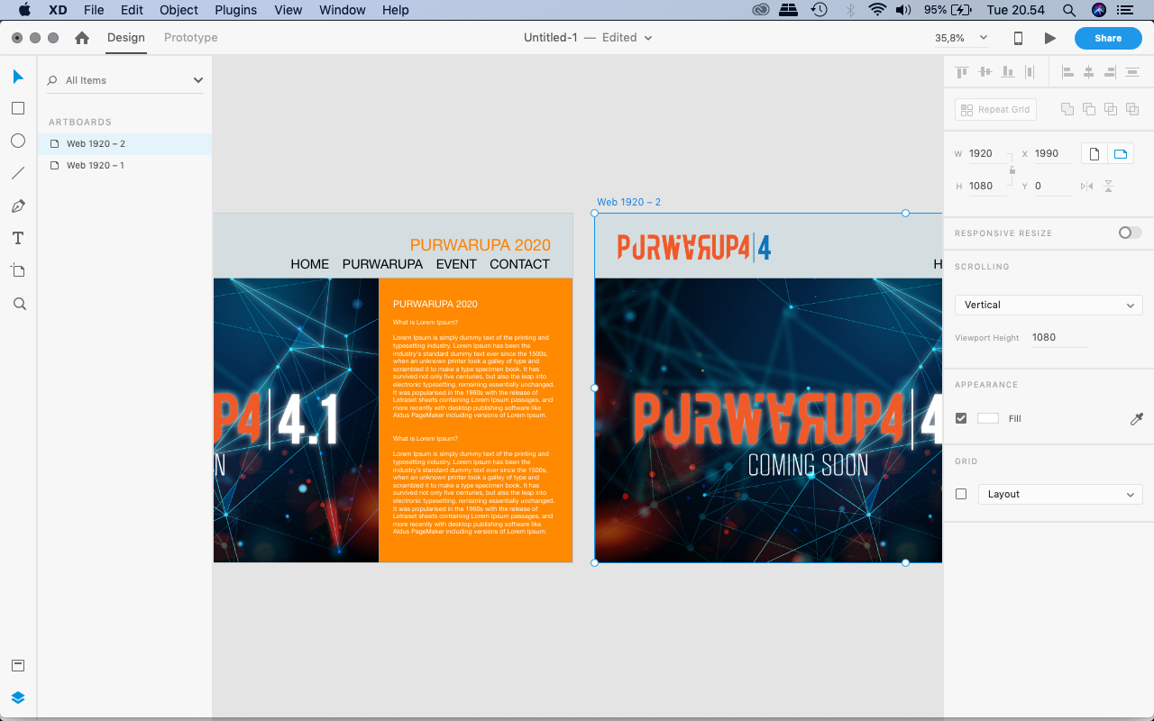
Tampilan page menjadi 2 (dua) karena sudah dilakukan perintah copy & Paste.
Creative Cloud

Slide 27
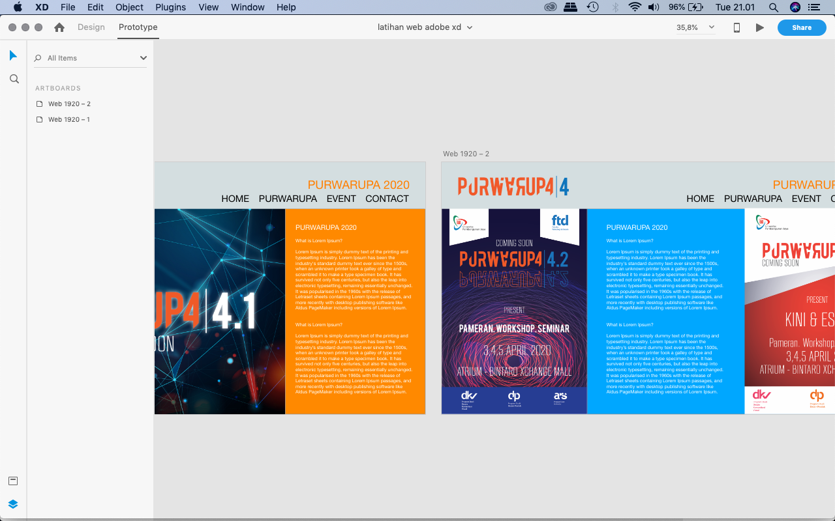
MEMBUAT LINK ANTAR HALAMAN/PAGES.
Rubahlah design menjadi prototype seperti pada gambar dibawah ini.
Pilih/klik PROTOTYPE yang berfungsi untuk membuat link antar halaman.
Creative Cloud

Slide 28
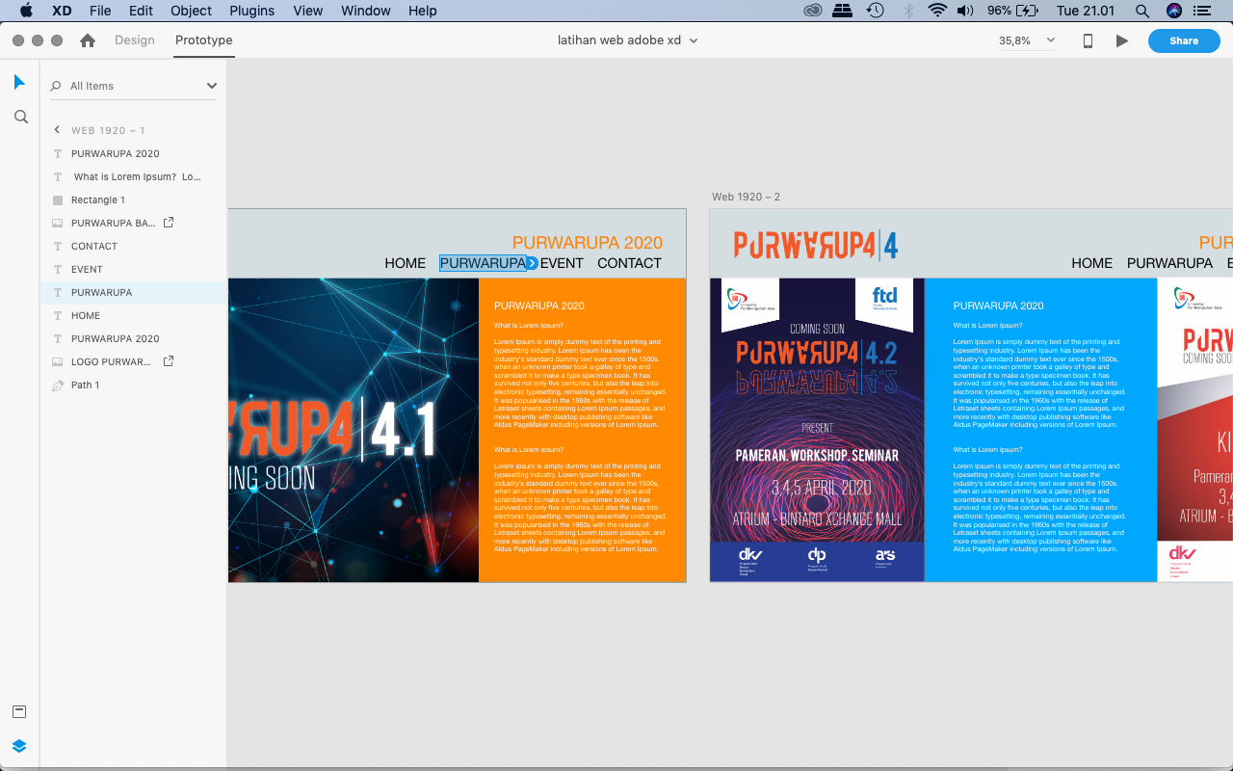
Pilih menu button pada halaman pertama seperti contoh dibawah ini, lalu drag cursor ke halaman 2.
Creative Cloud

Slide 29
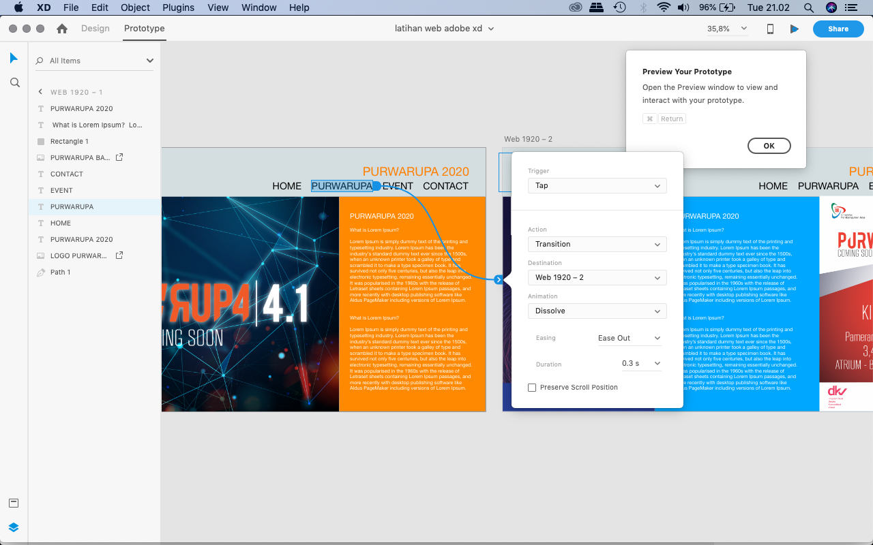
Setelah di drag ke halaman 2, akan muncul window keterangan dan tambahan fitur seperti transition dan lainnya.
Creative Cloud

Slide 30

Setelah itu, drag menu button HOME dihalaman 2, untuk perintah link kembali kehalaman depan.
Creative Cloud

Slide 31

Test hasil prototype desain web anda, pilih tanda DEKSTOP PREVIEW (tanda play/segitiga) diatas kanan untuk melihat hasil preview web anda.
Creative Cloud

Slide 32
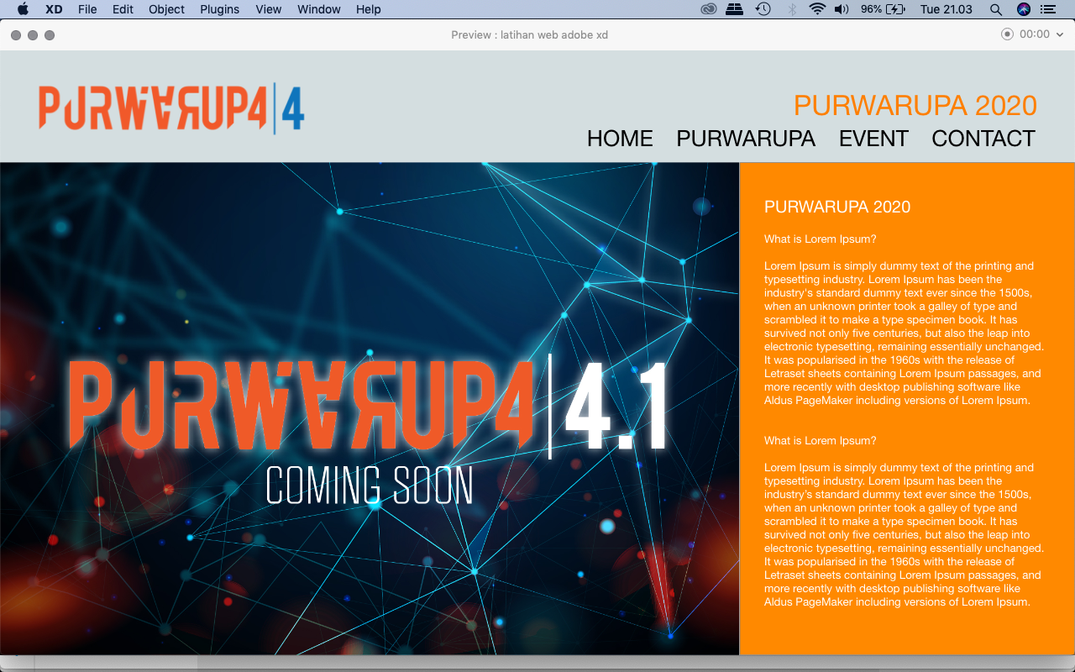
HASIL PREVIEW PROTOTYPE WEB
Creative Cloud

Slide 33
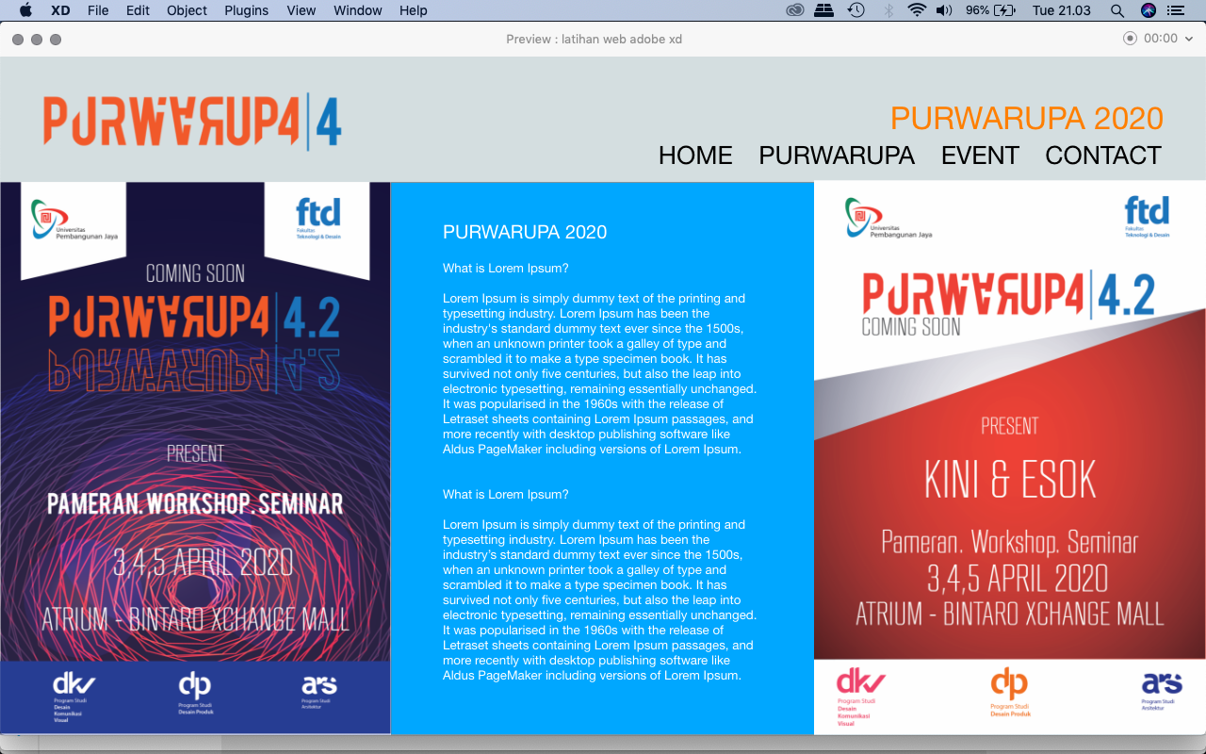
HASIL PREVIEW PROTOTYPE WEB
Creative Cloud

Slide 34
Lakukan teknik yang sama untuk melengkapi halaman lainnya dan berikan perintah link untuk seluruh halaman web yang sudah anda rancang.
Creative Cloud

Slide 35
Pilih Design untuk aplikasi android dengan memilih iPhone X/XS dengan 375 x 812 pixel
Creative Cloud

Slide 36
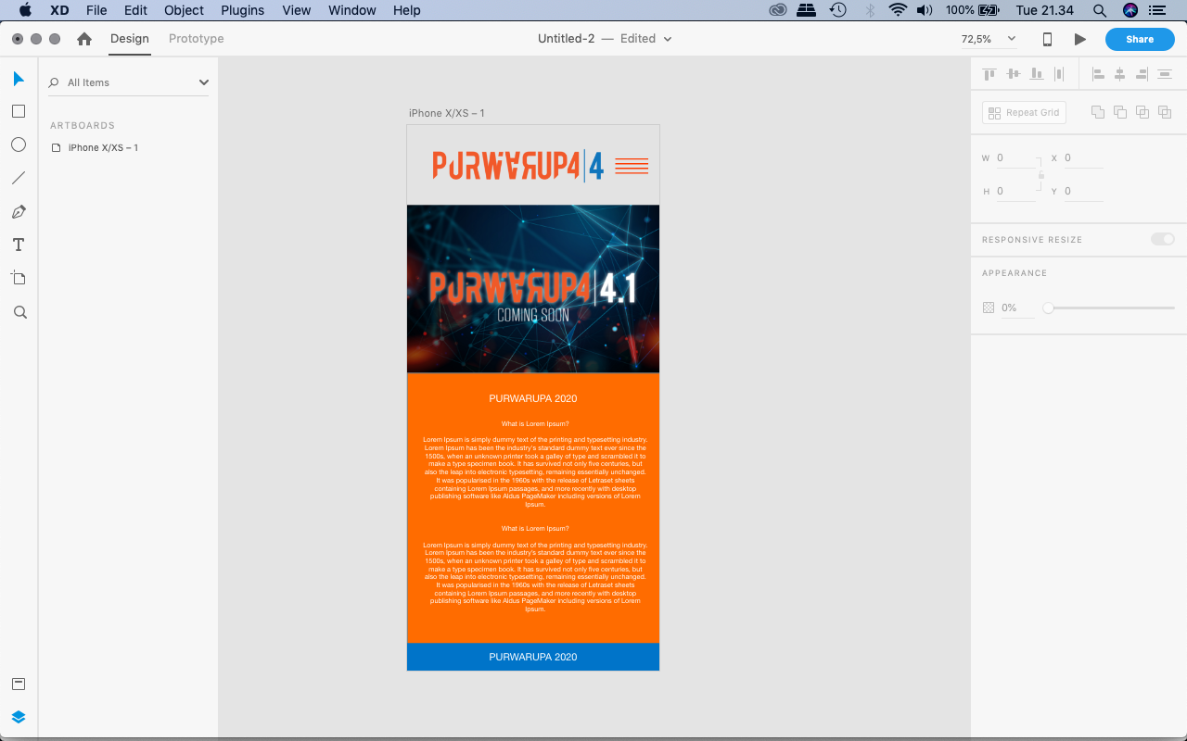
Pilih Design untuk aplikasi android dengan memilih iPhone X/XS dengan 375 x 812 pixel
Creative Cloud

Slide 37
Buatlah latihan untuk tampilan versi aplikasi android (RESPONSIVE WEB & APP).
Creative Cloud

Slide 38
TUGAS:
Buatlah tampilan desain RESPONSIVE UI &UX untuk web dengan pixel 1920 x 1080 dan aplikasi android dengan pixel 375 x 812 dengan menggunakan Adobe XD.
1. WEB dengan pixel 1920 x 1080
2. Aplikasi android dengan pixel 375 x 812
Desain yang sama dengan 2 (dua) output yang berbeda (RESPONSIVE WEB & APP).
Tugas dikumpulkan dalama bentuk file Adobe XD paling telat pada hari selasa 14 April 2020 melalui email dosen; ratno.suprapto17@gmail.com
Creative Cloud

Slide 39
TERIMA KASIH
Creative Cloud

